Slide 1
Inyección de fallas en estructuras analógicas CMOS
Fabricio N. Altamiranda
Facundo J. Ferrer

Slide 2
Indice
ASET
Que es?
Como se produce?
Porque?
Modelo
Diseño
Arquitectura
Tecnología
Etapas
Inyección
Manual
Automática
Análisis y conclusión

Slide 3
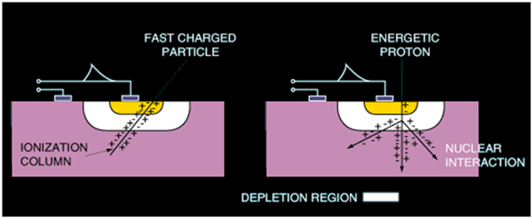
ASET: Que es?
“Un Evento de Efecto Unico (SEE) es cualquier cambio medible u observable, en el estado o rendimiento, de un dispositivo, componente, subsistema o sistema (analógico o digital) micro-electrónico, resultado del impacto de una única partícula de alta energía.”

Slide 4
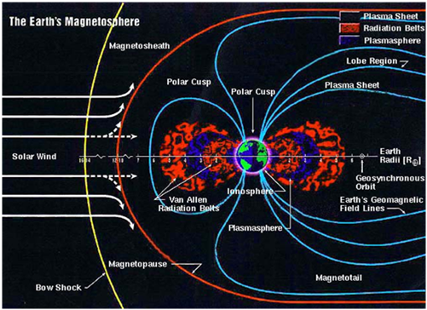
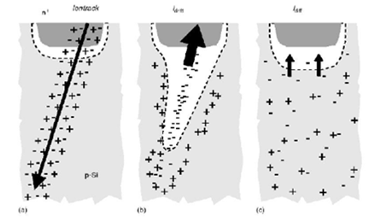
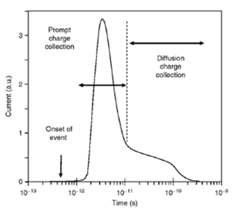
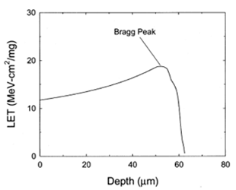
ASET: Como se produce?

Slide 5
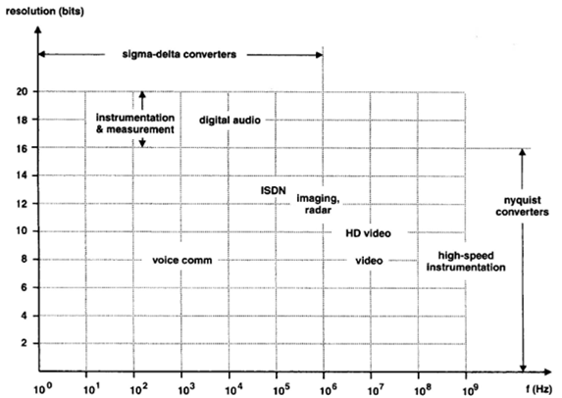
ASET: Porque?
Con el constante avance en los procesos litográficos, las tecnologías de fabricación de circuitos integrados se vuelven mas vulnerables a estos efectos.
El estudio de los SETs en dispositivos digitales se encuentra ampliamente cubierto en comparación con los analógicos.

